Slide 1
错题重做
2024年03月17日错题重做

Slide 2
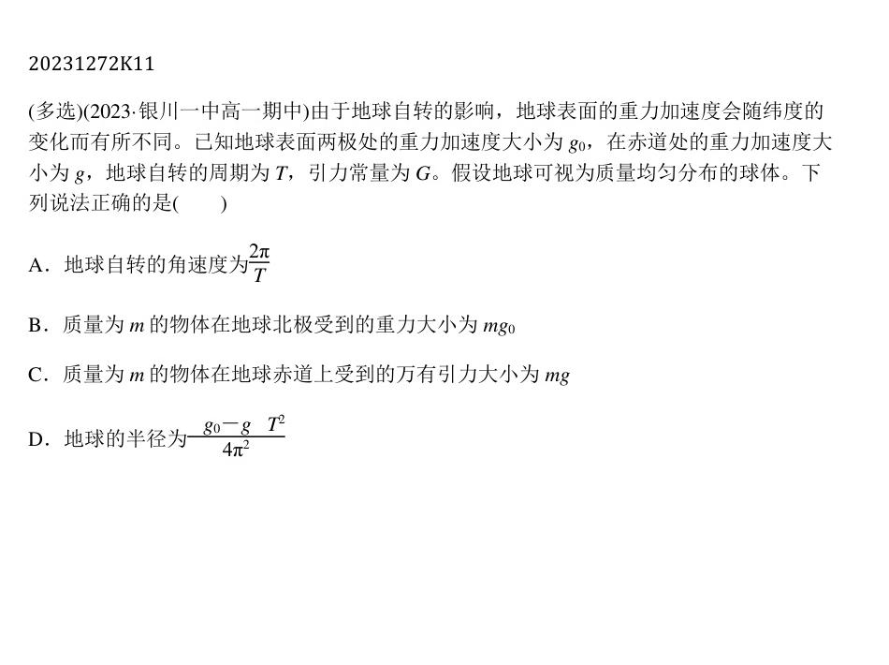
第1题
题目来源:必修2第7章第2节第11题/题库编号:20231272K11

Slide 3
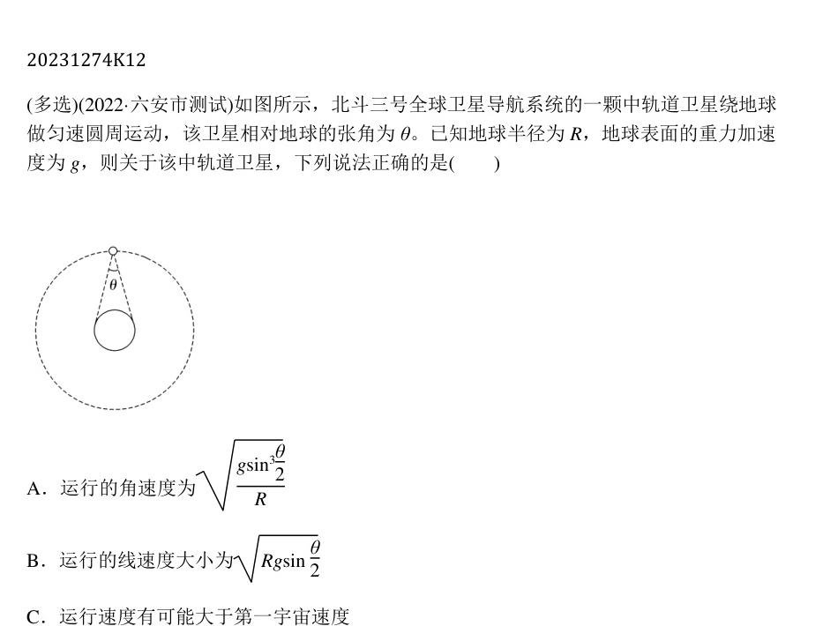
第2题
题目来源:必修2第7章第4节第12题/题库编号:20231274K12

Slide 4
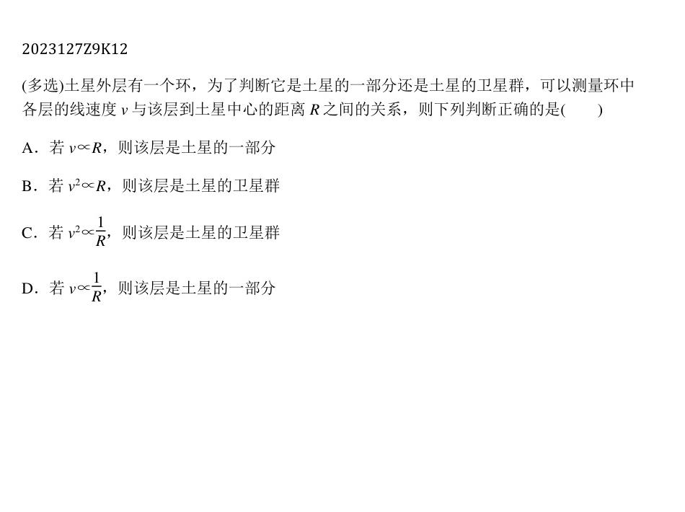
第3题
题目来源:必修2第7章专题9第12题/题库编号:2023127Z9K12

Slide 5
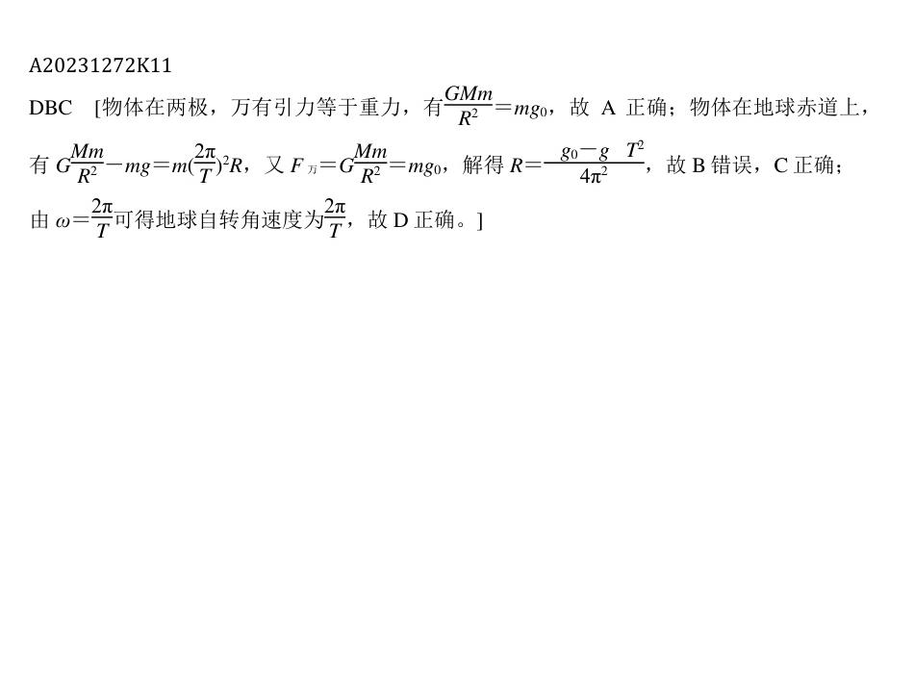
第1题答案
题目来源:选修1第7章第2节第11题/题库编号:A20231272K11

Slide 6
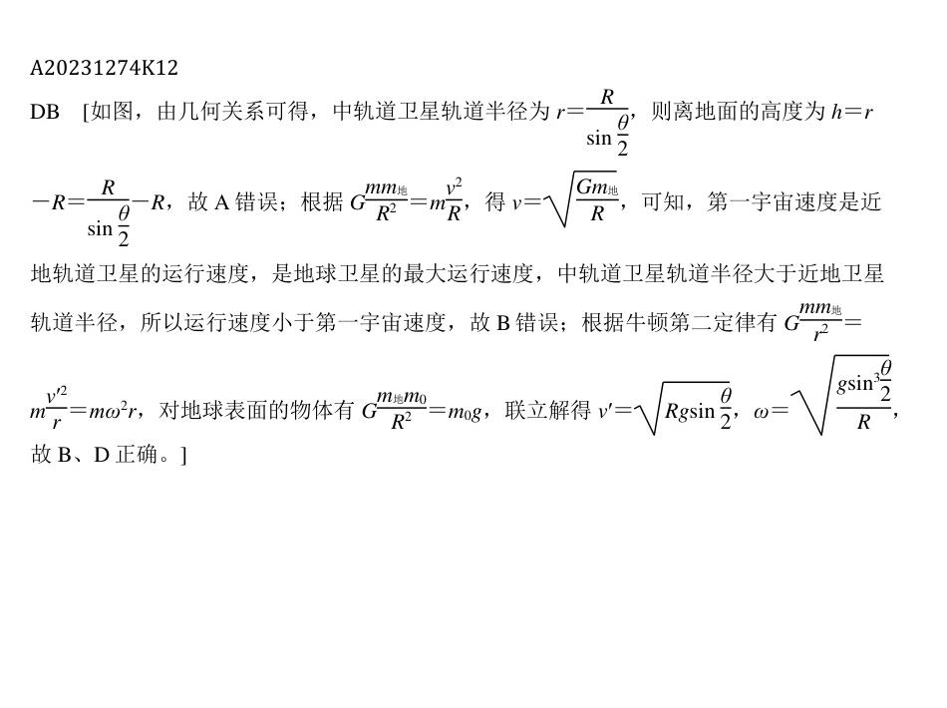
第2题答案
题目来源:选修1第7章第4节第12题/题库编号:A20231274K12

Slide 7
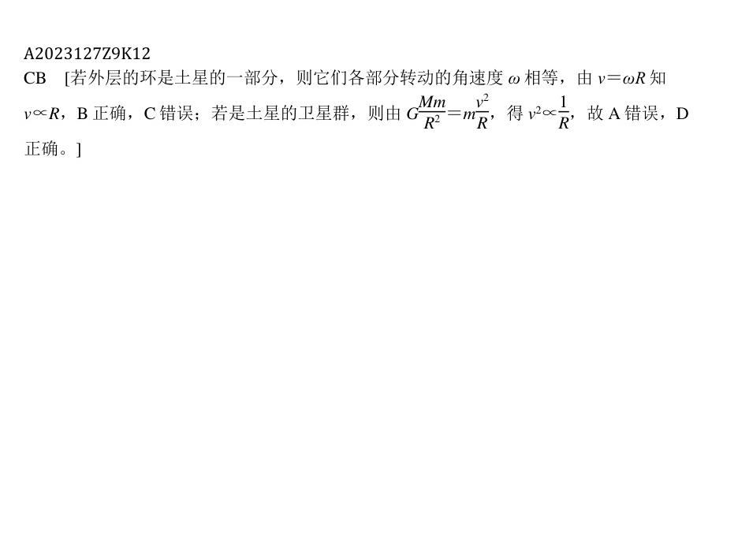
第3题答案
题目来源:选修1第7章专题9第12题/题库编号:A2023127Z9K12

